Slide 1

Cosa significa “debate”
Diana Collu – Vincenza Barlocco
Rete WeDebate

Slide 2
Le parole chiave – 1
Affrontare emozioni
Cambiamento
Aumentare la sicurezza
Maturità
Fiducia
Saper argomentare

Slide 3
Le parole chiave – 2
Insegnare a FARE…
Oltre che SAPERE…
Costruire l’apprendimento
In modo cooperativo
Gestire le fonti
Parlare in pubblico

Slide 4
Ragionamento
Sostenere un’idea richiede la capacità di saperla argomentare, costruendo nessi logici di causa ed effetto
Quindi dibattere richiede logica e la sviluppa inevitabilmente
E’ quindi una vera palestra di pensiero

Slide 5
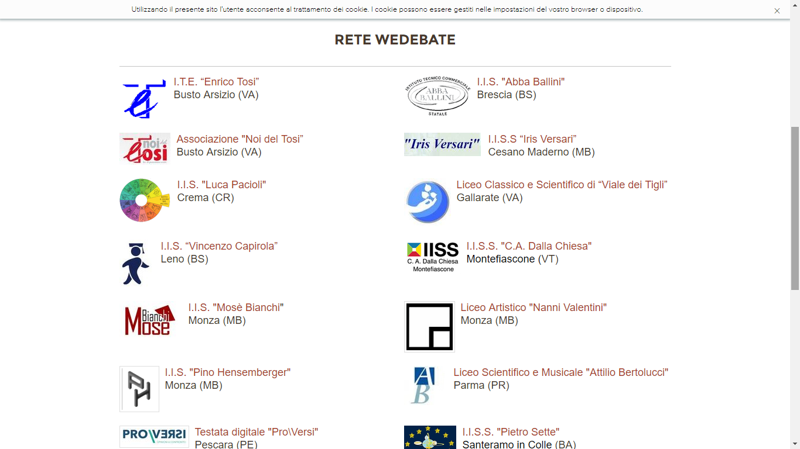
La rete WeDebate

Slide 6
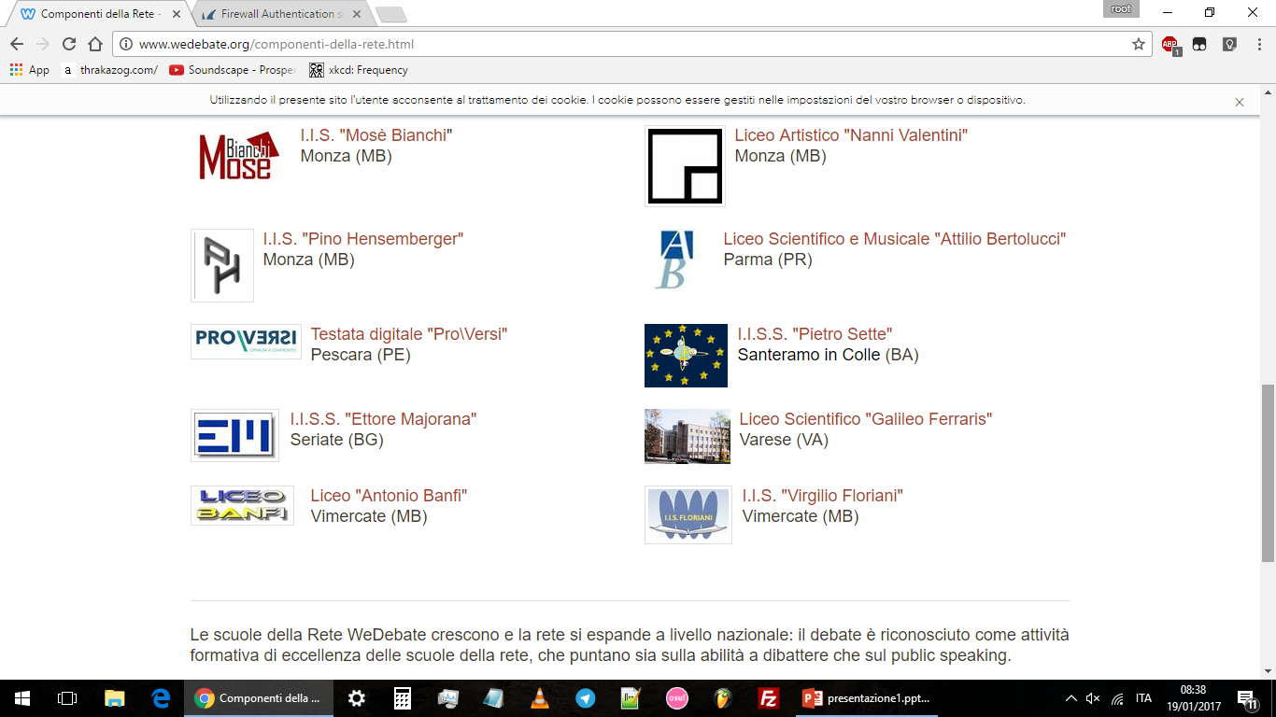
La rete WeDebate
La rete è in continua crescita e quindi l’elenco delle istituzioni in rete viene via via aggiornato sul sito della rete www.wedebate.org

Slide 7
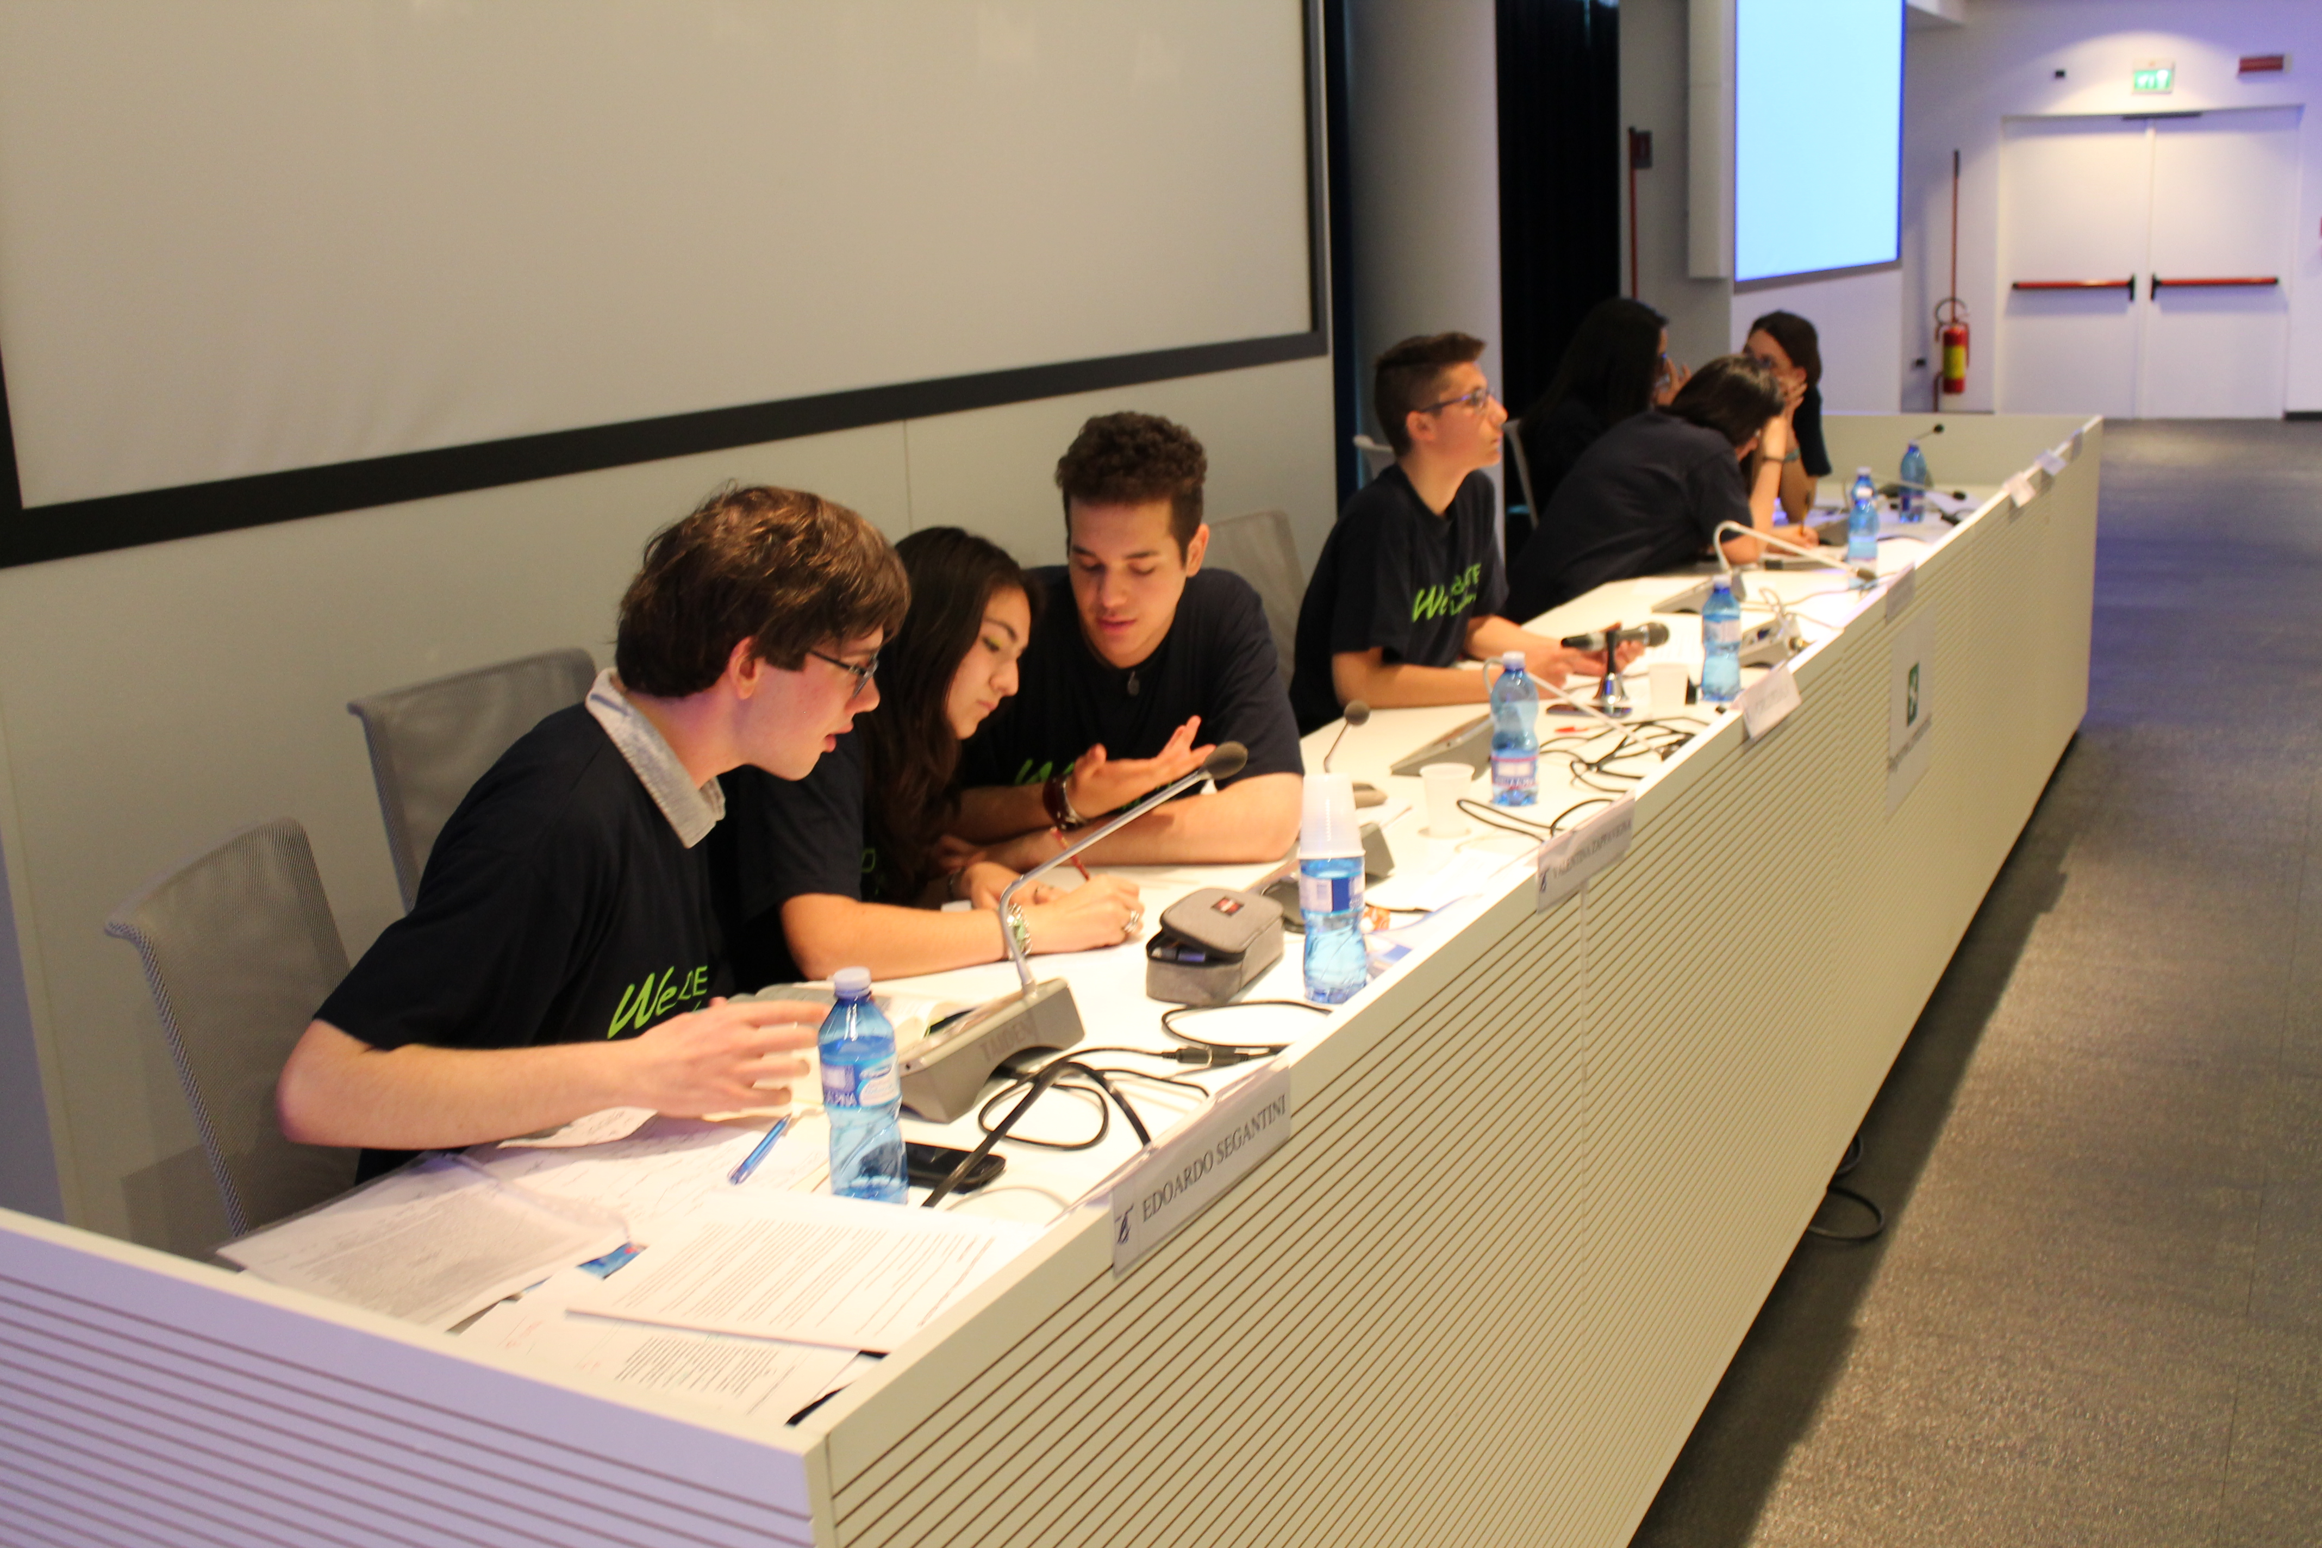
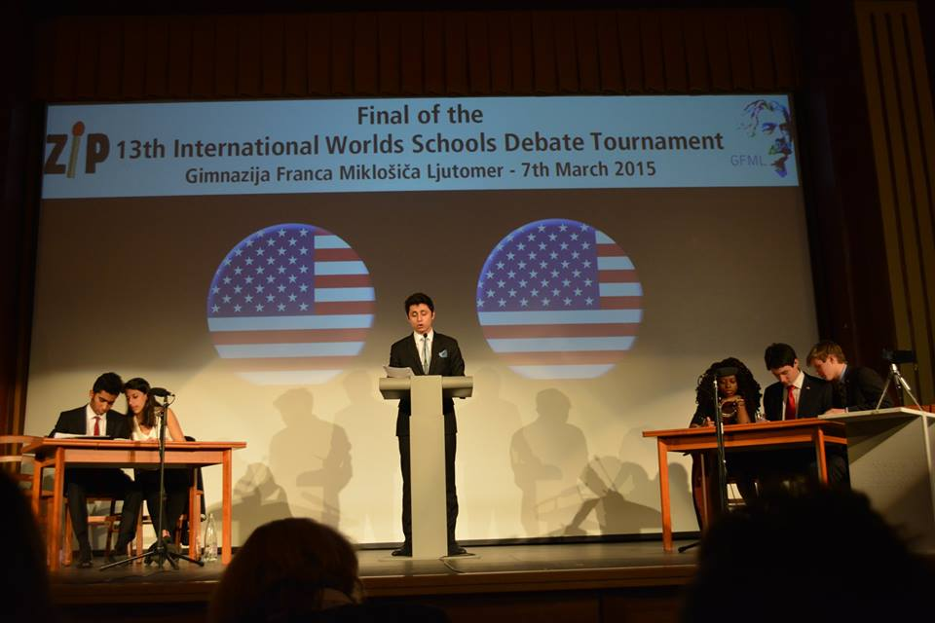
Gare nazionali e internazionali
Finale regionale 2014
Torneo Internazionale
Slovenia

Slide 8
Le regole del Debate – 1
Un dibattito è una discussione formale, e non libera, nella quale due squadre (composte ciascuna di due o tre studenti) sostengono e controbattono un’affermazione data, ponendosi in un campo (PRO) o nell’altro (CONTRO): è un’attività degli studenti, che essi gestiscono con autonomia, in relazione alla fascia d’età.
In un dibattito la domanda attorno alla quale si ragiona è chiusa e richiede di schierarsi apertamente o per il SI’ o per il NO.
E’ prevista inoltre la presenza di un moderatore (è bene che sia uno studente), che non prende parte al dibattito stesso e di un garante del tempo prestabilito degli interventi. Le due figure possono coincidere.

Slide 9
Le regole del Debate – 2
Il docente (sostanzialmente un coach della squadra) interviene il meno possibile nelle attività di preparazione degli studenti (in relazione all’età degli studenti), che devono trovare la propria strada autonomamente, per documentarsi, suddividersi i compiti, prevedere una strategia di interventi, formarsi un’opinione (non necessariamente la propria) e difenderla.
Caratteristica essenziale del dibattito, infatti, è la possibilità di essere chiamati a difendere opinioni in contrasto rispetto a quanto si pensa effettivamente, chiedendo quindi allo studente una forma di flessibilità mentale e di apertura alle altrui visioni tanto più necessaria in tempi di rigidità e di aprioristica difesa ad oltranza delle proprie posizioni.

Slide 10
Le regole del Debate – 3
Un serio approccio critico costituisce infatti la carta in più di chi intende dibattere con successo: non è possibile, infatti, tirar conclusioni e formulare giudizi, se prima non si è fatta la fatica dell’osservazione e dell’analisi, poichè la presenza della squadra di contraddittori, obbliga sempre a motivare le proprie opinioni
Un dibattito non è una discussione libera. In una discussione, infatti, si coltiva una conversazione senza precise regole, allo scopo di rispondere ad una domanda aperta. E’, invece, una discussione governata da regole ben precise, alle quali è necessario attenersi, se si vuole riportare un esito positivo nel dibattito.

Slide 11
Il codice del debater – 1
Sono un debater
Cercherò di essere degno di questo ruolo osservando il codice del debater
Nei miei confronti
Farò ricerche sul mio topic e saprò sempre ciò di cui sto parlando
Rispettero l’oggetto del mio debate
Sceglierò la strada della persuasione e non della coercizione e violenza
Imparerò dalla vittoria e specialmente dalla sconfitta
Sarò un vincitore generoso e un gentile perdente
Ricorderò e rispetterò il luogo da cui provengo, anche se ora sono cittadino del mondo
Sarò critico nei miei confronti come lo sono nei confronti degli altri
Mi impegnerò a vedere me stesso negli altri
Nel debate userò le migliori argomentazioni che possano supportare la mia posizione
Nella vita userò le migliori argomentazioni per determinare in quale posizione mi trovo

Slide 12
Il codice del debater – 2
Nei confronti degli altri
Rispetterò il loro diritto di liberta di parola ed espressione anche se non sono d’accordo
Rispettero i miei partner, oppositori, giudici, coaches e ufficiali di gara
Sarò onesto circa le mie argomentazioni e su quelle degli altri
Aiuterò i soggetti più deboli, sia che io sia uno studente, sia che sia un docente
Nella vita sosterrò i bisognosi
Alfred Snider

Slide 13
Il format WSD
World School Debate

Slide 14
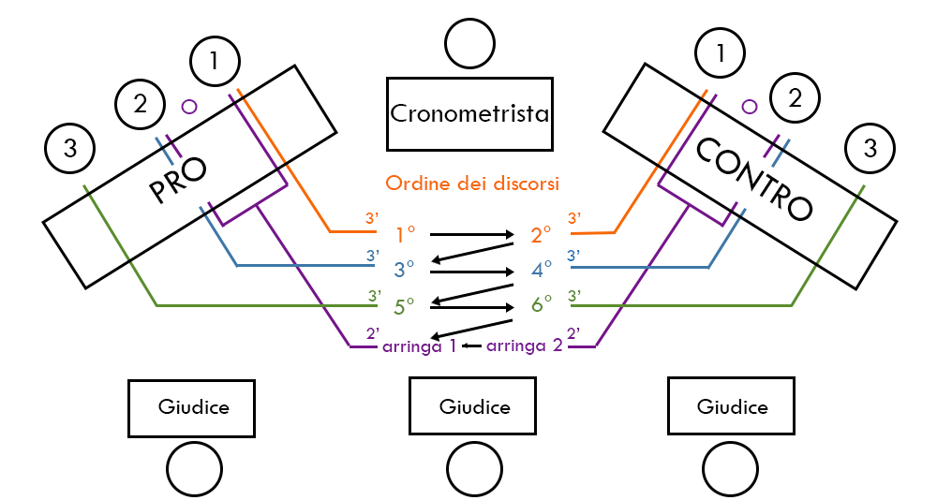
Il format KP
Karl Popper

Slide 15

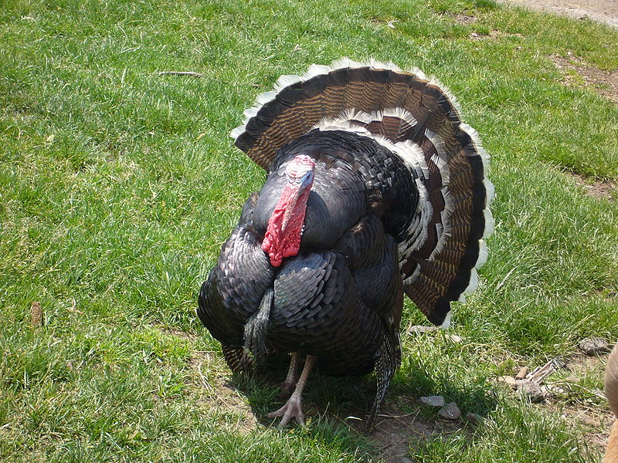
Il peggior nemico del debater…

Slide 16

Il tacchino induttivista!!!!
Un tacchino, in un allevamento statunitense, decise di formarsi una visione del mondo fondata sulla scienza.
Fin dal primo giorno questo tacchino osservò che, nell'allevamento in cui era stato portato, gli veniva dato il cibo alle 9 del mattino. E da buon induttivista non fu precipitoso nel trarre conclusioni dalle sue osservazioni e ne eseguì altre in una vasta gamma di circostanze: di mercoledì e di giovedì, nei giorni caldi e nei giorni freddi, sia che piovesse sia che splendesse il sole. Così arricchiva ogni giorno il suo elenco di una proposizione osservativa in condizioni più disparate. Finché la sua coscienza induttivista non fu soddisfatta ed elaborò un'inferenza induttiva come questa: "Mi danno il cibo alle 9 del mattino".
Questa concezione si rivelò incontestabilmente falsa alla vigilia di Natale, quando, invece di venir nutrito, fu sgozzato.
(Bertrand Russel, 1912)

